Slide 1



Slide 2
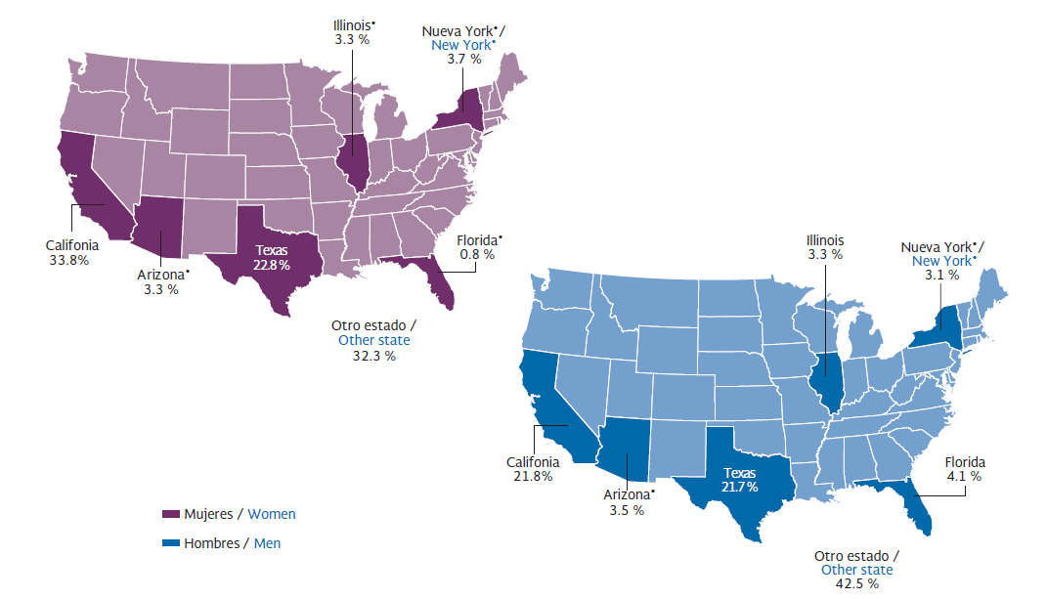

Mexicanos en Estados Unidos
35.5 millones de personas de origen mexicano.
  11.7 nacidos en México, la mitad (5.7 millones) son indocumentados.
Ubicados principalmente en California, Texas, Illinois, Arizona, Georgia y Colorado.
Las ciudades con mayor concentración de mexicanos son Los Ángeles, Chicago y Houston.

Slide 3
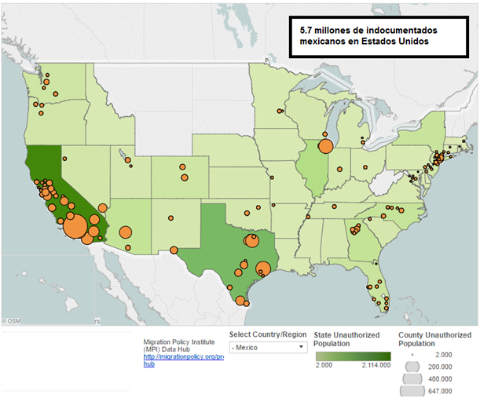
Dónde están los indocumentados
Fuente: Migration Policy Institute

Slide 4
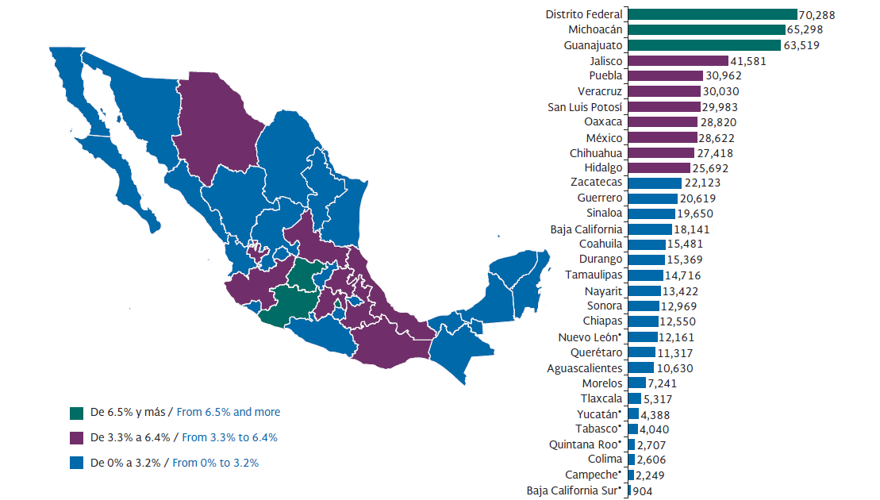
De dónde provienen
Flujo de migrantes mexicanos según estado de nacimiento 2009-2014
Fuente: Anuario de migración y remesas México 2016

Slide 5
Deportaciones
De 2009 a 2015, Estados Unidos deportó a 2.7 millones de 181 PAISES y de esos,
  971,712 eran MEXICANOS con antecedentes penales (fuente: DHS).
El número de inmigrantes indocumentados con antecedentes criminales que son deportados se ha incrementado gradualmente.
Cabe destacar que el “reingreso indocumentado” se considera como antecedente criminal.

Slide 6
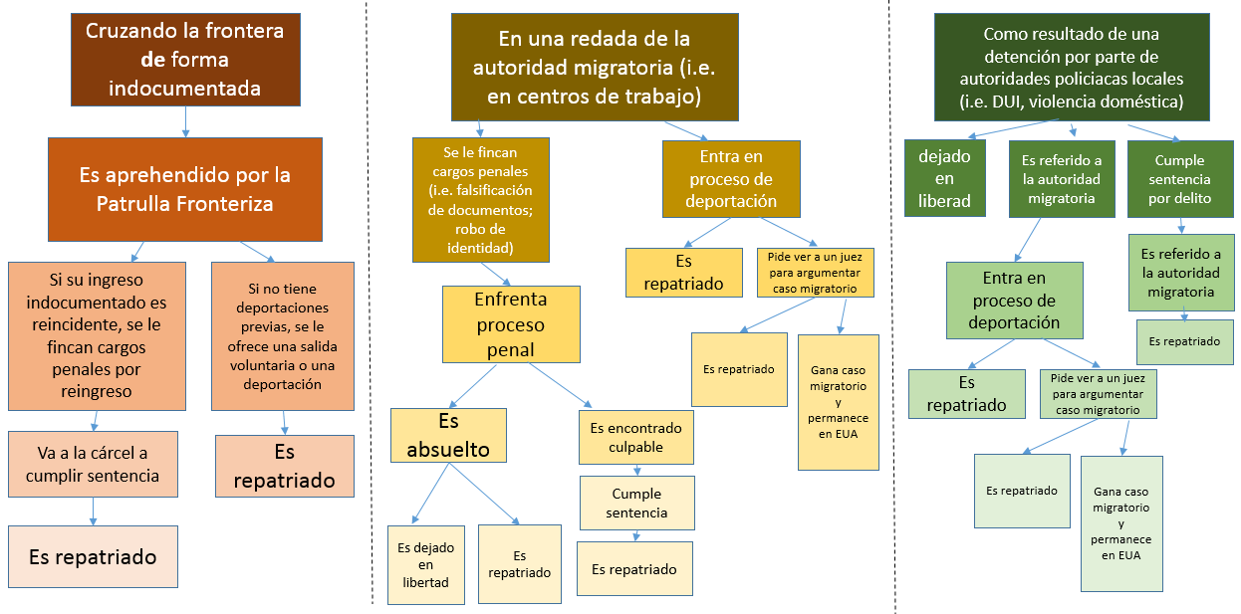
Proceso de Deportación

Slide 7
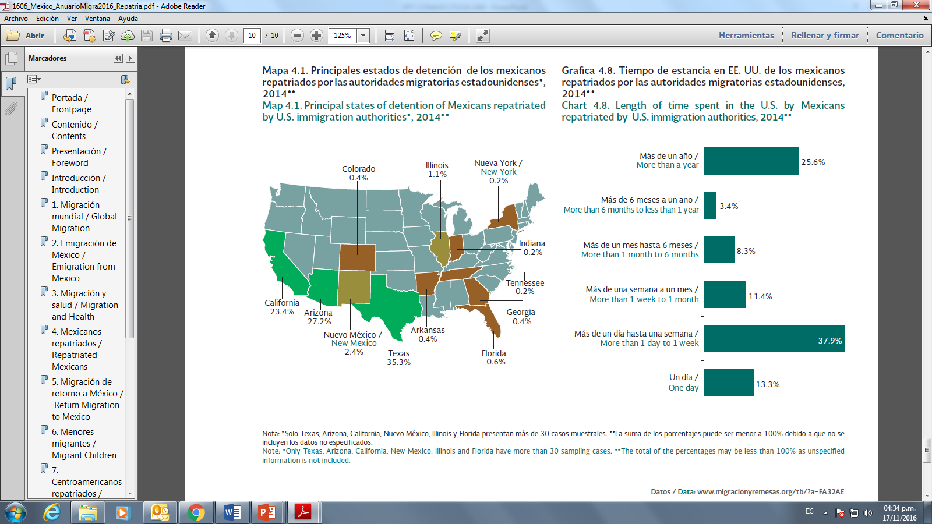
Detención y repatriación
Principales estados en los que detienen a los mexicanos repatriados por autoridades migratorias estadounidenses (2014)
Tiempo de estancia promedio en Estados Unidos de los mexicanos repatriados por las autoridades migratorias estadounidenses (2014)
Fuente: Anuario de migración y remesas México 2016

Slide 8
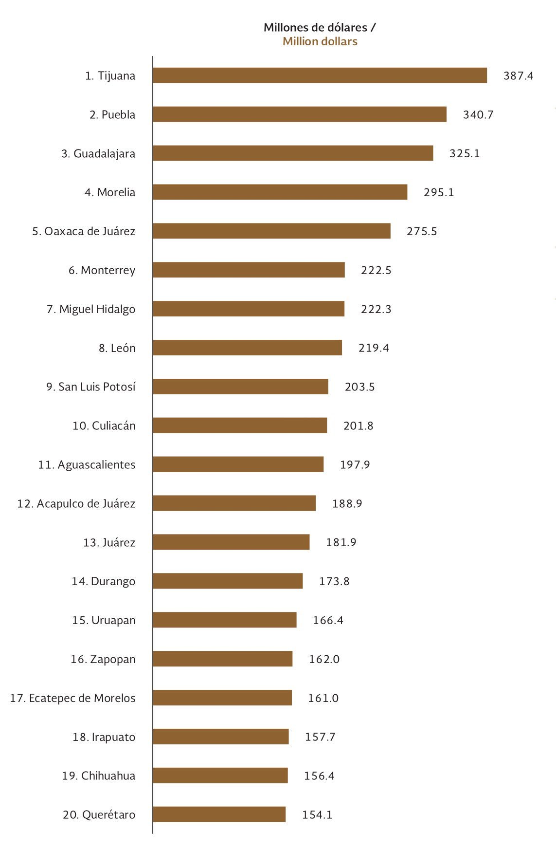
Envío de remesas
En 2015 el envío de remesas de Estados Unidos a México sumó 23,683 millones de dólares:
97.5% de los envíos se realizaron por transferencia electrónica (de éstas, 63% a través de “remesadoras” y 36.3% mediante instituciones bancarias)
1.9% en efectivo y “pago en especie”
0.7% por giro postal bancario

Slide 9
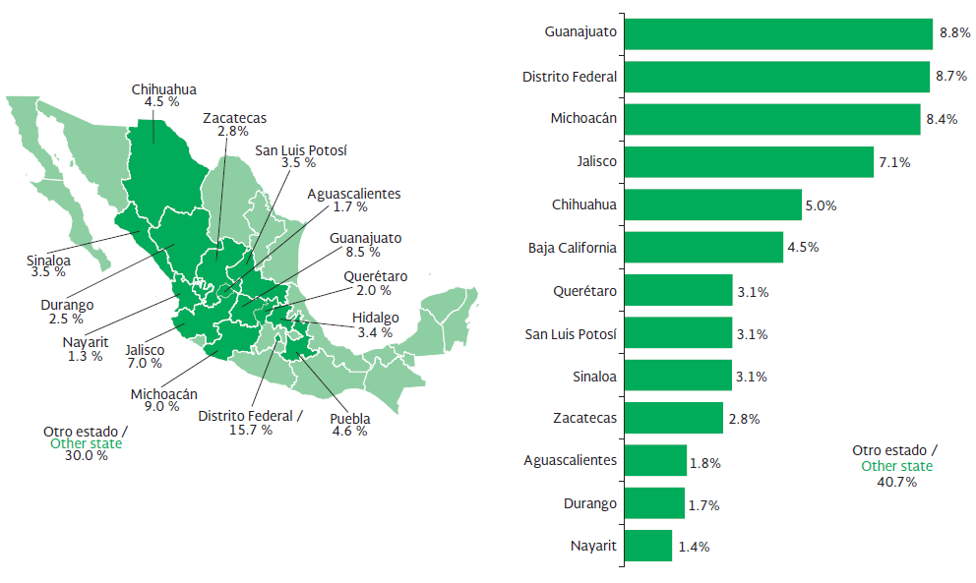
Migrantes en retorno
A dónde regresan….
Dónde nacieron
Fuente: Anuario de migración y remesas México 2016

Slide 10
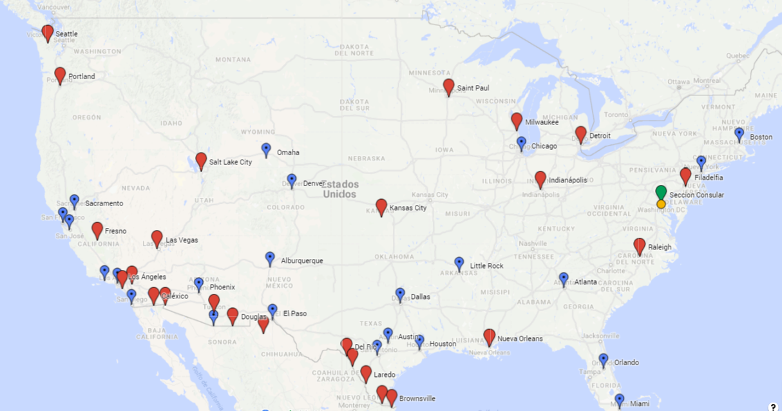
Nuestra Red Consular
Consulado General
Consulado de Carrera
Sección Consular
Embajada de México

Slide 11
La labor tradicional de la red consular (2016)
Protección:
  Más de 135 mil casos de protección y asistencia consular.
  Más de 13 mil connacionales repatriados.
Documentación:
Más de 2 millones y medio de documentos expedidos.
  Más de 800 mil pasaportes y más de 600 mil matrículas consulares.
  Más de 340 mil documentos expedidos en consulados móviles y sobre ruedas.
Atención y empoderamiento de nuestras comunidades:
  Fortalecimiento de redes de migrantes y desarrollo comunitario.
Promoción de la salud:
  52 ventanillas. Atención a más de 500 mil personas.
Educación:
  12,000 adultos y jóvenes estudiantes beneficiados con IME Becas.
Educación financiera:
  Semana de Educación Financiera 2016 benefició a más de 90 mil.

Slide 12
Dichos del Pte. Electo de EUA sobre migración
“Siempre (dicen que) son 11 millones. Nuestro gobierno no tiene idea. Podrían ser 3 millones. Podrían ser 30 millones”.
“Nuestras prioridades para aplicar la ley incluirán retirar a los criminales, miembros de pandillas, amenazas de seguridad, quienes se exceden del período de visado[…] Todos los que estén aquí ilegalmente tendrán un camino y sólo uno: regresar a casa y aplicar para re-ingresar como todos los demás”.
Candidato Donald Trump
Discurso sobre migración en Phoenix, AZ.
Agosto de 2016
“Cuarto [punto]: Empezar a retirar del país a los más de 2 millones de inmigrantes ilegales criminales y cancelar las visas a los países que no los reciban”.
Candidato Donald Trump
Discurso en Gettysburg, PA.
Octubre de 2016
“Lo que vamos a hacer es sacar a las personas que son criminales y que tienen antecedentes penales, miembros de pandillas, traficantes de drogas, son muchas personas, probablemente dos millones… podrían ser hasta 3 millones, los vamos a sacar de nuestro país o los vamos a encarcelar”.
Presidente Electo Donald Trump
Entrevista 60 Minutes
Noviembre de 2016
Notes:
Citas de DJY sobre deportaciones.

Slide 13
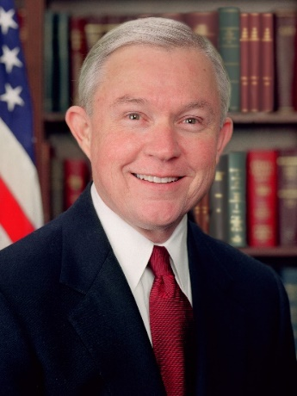
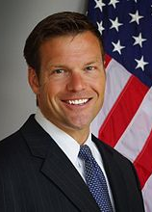

El equipo “especializado” en materia de migración
Sen. Jeff Sessions (R-AL)
  Vicepresidente del Equipo de Transición Trump-Pence.
  Primer Senador en apoyar abiertamente a Trump.
  Postura radical antiinmigrante
  A favor del muro y de reducir flujos de migración “legal”.
  En contra de otorgar la ciudadanía estadounidense a los hijos de migrantes indocumentados que nacen en EUA.
  Kris Kobach, Secretario de Estado de Kansas
  Asesor en materia migratoria del equipo de transición.
  Participó en la elaboración de leyes estatales de corte antiinmigrante, como la SB1070 de Arizona.
  Contribuyó en la elaboración del plan en materia migratoria de Donald Trump.
  Propuso que agentes de migración detengan a los inmigrantes indocumentados que participen en protestas o en cabildeo legislativo.
  Stephen Bannon, expresidente ejecutivo de Breitbart News
  Miembro del Comité Ejecutivo del Equipo de Transición Trump-Pence.
  Fue designado ”Estratega en Jefe” y Consejero Senior del Presidente Electo.
  Fue CEO de la campaña de Donald Trump desde agosto de 2016.
  Breitbart News tiene una postura antiinmigrante, especialmente hacia indocumentados y musulmanes
  A favor de construir un muro en la frontera México-EUA.
Notes:
Citas de DJY sobre deportaciones.

Slide 14
Plazo inmediato
“Estamos contigo”
(2016 –2017)
Orientación: Llamado a la calma.
Incremento de horarios de servicios y espacioss.
Refuerzo del diálogo con autoridades estatales y locales.
Incremento de la relación con organizaciones de derechos civiles.
Mediano Plazo (2017)
“Mexicano: ejerce tus derechos”
Estrategia con el Congreso Federal y las legislaturas locales.
Campaña de información “Mexicano: ejerce tus derechos”.
Alianzas con grupos vulnerables y socios naturales.
Largo plazo (2018)
“Orgullo de ser mexicano”
Desarrollo y puesta en marcha de campañas de sensibilización y promoción del orgullo de ser mexicano.
Consolidación de alianzas con organismos de promoción de la ciudadanía y los derechos políticos.
Asistencia, protección y documentación.
Difusión masiva de información.
Aumento de la presencia de consulados móviles y sobre ruedas.
Alianzas con especialistas legales.
Estrategia Consular de la SRE

Slide 15
Acciones actuales de los gobiernos estatales
  Cumbre de Gobernadores y Premieres de América del Norte.
  Cumbre de Gobernadores de estados fronterizos.
  Presencia constante a través de las Casas Estatales de Atención al Migrante.
    Brindan información útil y asesoría jurídica.
    Acompañamiento en trámites legales ante autoridades locales.
    Atención de forma expedita cualquier necesidad o amenaza.
  Exitosas iniciativas como:
    Estado de México: apoyo financiero para solicitudes de ciudadanía estadounidense, orientación jurídica y becas para Dreamers.
    Chihuahua: MdE con la Universidad de Texas en el Paso (UTEP), para otorgar becas a jóvenes del estado en estudios de licenciatura y maestría.
    Ciudad de México: programa “Diálogo estratégico de tres Ciudades” con Los Ángeles y Chicago, para estrechar vínculos estratégicos y generar condiciones de desarrollo común en las tres ciudades.
    Puebla: en colaboración con City University of New City, Goya Foods y el Consulado General en Nueva York, ha otorgado recursos para el Programa de Certificación de Competencias en la Industria de la Hospitalidad.

Slide 16
Esfuerzos que podemos hacer conjuntamente:
Crear un grupo de trabajo que sesione periódicamente y que permita:
Un intercambio de información sobre los migrantes de cada Estado.
Dotar de mayor consistencia en la comunicaciones a los migrantes.
Evitar duplicidades.
Tener mayor presencia conjunta con comunidades.
Organizar foros comunitarios.
Impulsar programas de la agenda de competitividad (FOBESII y MUSEIC).
Tener mayor fuerza en las negociaciones con autoridades locales y el sector privado.
Directorio de programas que beneficien a retornados.

